Slide 1
TA 7 ΘΑΥΜΑΤΑ ΤΟΥ ΑΡΧΑΙΟΥ ΚΟΣΜΟΥ

Slide 2
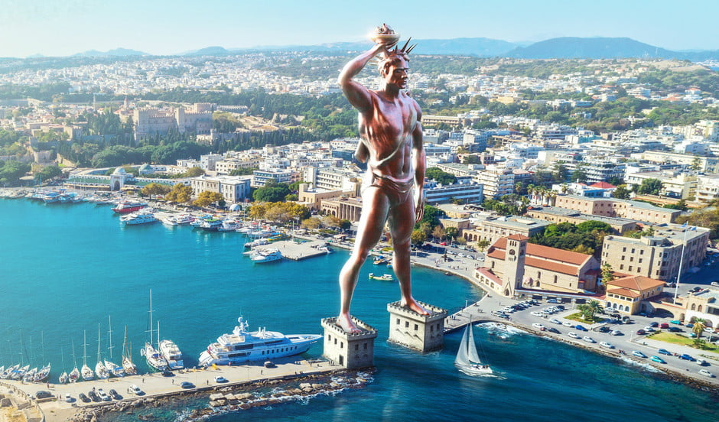
O ΚΟΛΟΣΟΣ ΤΗΣ ΡΟΔΟΥ

Slide 3
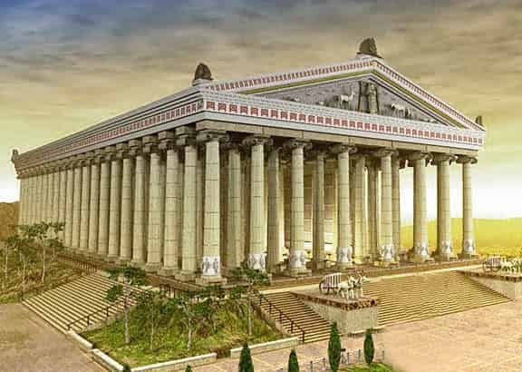
ΝΑΟΣ ΤΗΣ ΑΡΤΕΜΗΔΟΣ ΣΤΗΝ ΕΦΕΣΟ

Slide 4
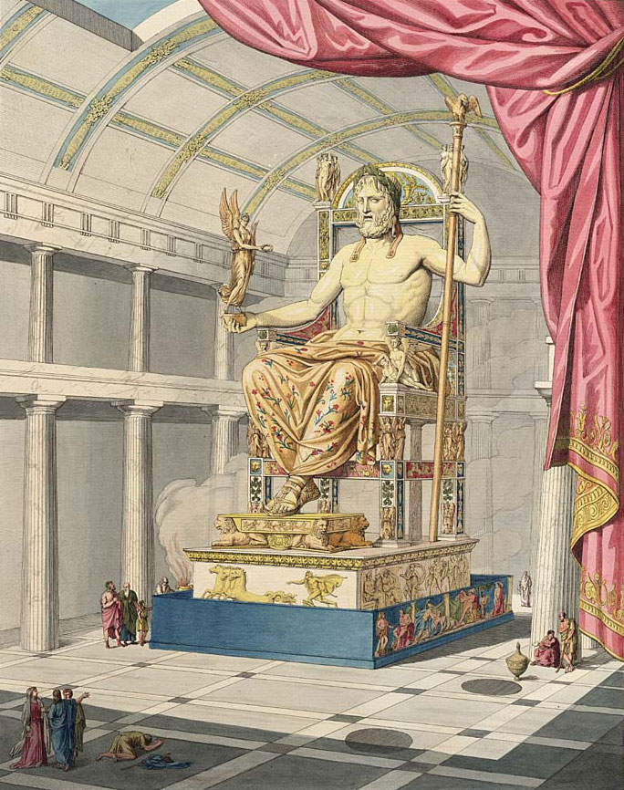
ΑΓΑΛΜΑ ΤΟΥ ΟΛΙΜΠΙΟΥ ΔΙΟΣ

Slide 5
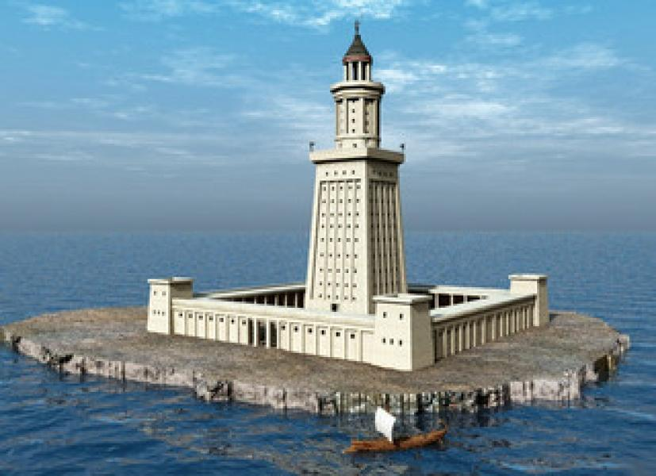
Ο ΦΑΡΟΣ ΤΗΣ ΑΛΕΞΑΝΔΡΗΑΣ

Slide 6
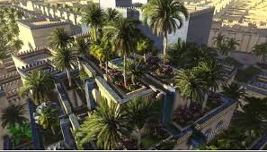
ΚΡΕΜΑΣΤΟΙ ΚΗΠΟΙ ΤΗΣ ΒΑΒΙΛΟΝΑΣ

Slide 7
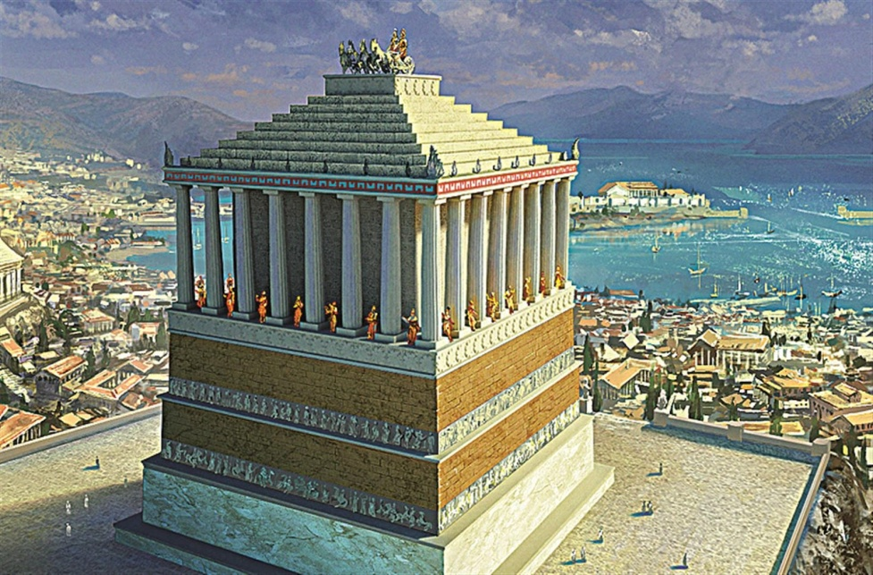
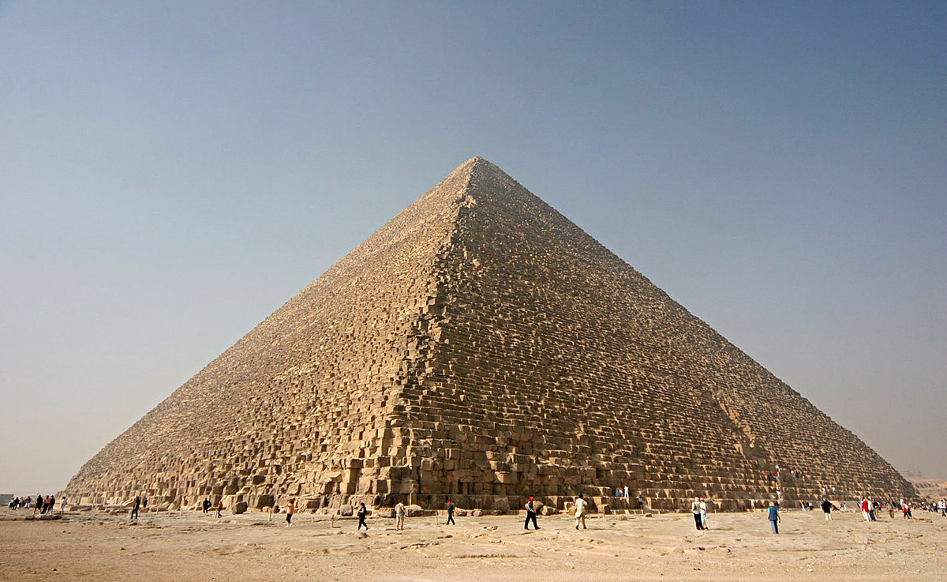
ΜΑΥΣΟΛΙΟ ΑΛΙΚΑΡΝΑΣΟΥ ΚΑΙ ΠΥΡΑΜΙΔΑ ΤΟΥ ΧΕΟΠΑ

